Slide 1
Правила безопасности на водных объектах
в летний период
Notes:
1

Slide 2
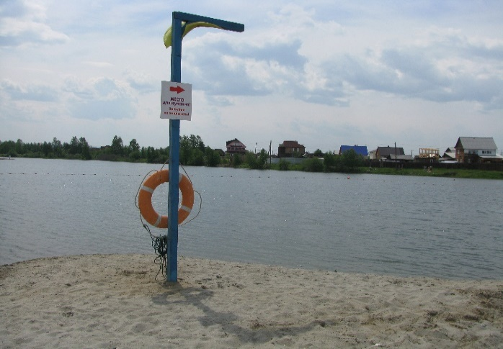
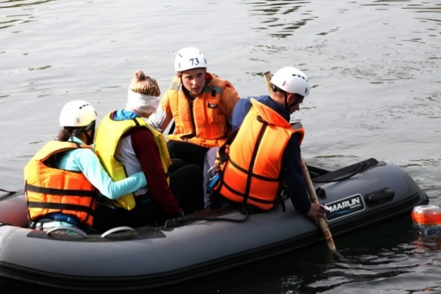
ПОМНИТЕ!
Только неукоснительное соблюдение
правил безопасности на воде
может предупредить беду!
Notes:
2
2
2
2

Slide 3
Необходимо соблюдать следующие основные правила безопасности на водных объектах в летний период:
купание разрешается в специально отведенных для этого местах (пляжи)
во время купания не заплывайте за буйки
не купайтесь в незнакомых местах! Ведь там могут скрываться опасности: неравномерное дно, водовороты, водоросли и т.п.
не устраивайте во время купания шумные игры на воде – это опасно! Можно не услышать крики о помощи. Также категорически запрещены игры, во время которых нужно захватывать и топить других
Notes:
3
3
3
3

Slide 4
Необходимо соблюдать следующие основные правила безопасности на водных объектах в летний период:
не следует входить или прыгать в воду после длительного пребывания на солнце, так как при охлаждении в воде наступает сокращение мышц, что может привести к остановке сердца
нельзя купаться в темное время суток, так как в воде можно потерять ориентир и направление к берегу
опасно плавать на надувных матрацах, игрушках или автомобильных шинах, так как ветром или течением их может отнести от берега и человек, не умеющий плавать, может пострадать
Notes:
4
4
4
4

Slide 5
Необходимо соблюдать следующие основные правила безопасности на водных объектах в летний период:
категорически запрещается прыгать в воду с обрывов, мостов или других возвышений. Не менее опасно нырять с плотов, катеров, лодок, пристаней и других плавучих сооружений. Под водой могут быть бревна – топляки, сваи, рельсы, железобетон и другие конструкции. Нырять можно лишь в местах, специально для этого оборудованных!
нельзя купаться у крутых, обрывистых и заросших растительностью берегов, песчаное дно бывает зыбучим, что очень опасно!
в водоемах с водорослями надо плыть у поверхности воды
если Вы решили покататься на лодке, катамаране или гидроцикле – необходимо надеть спасательный жилет
Notes:
5
5
5
5

Slide 6
Соблюдение правил безопасности на воде в купальный сезон – залог сохранения здоровья
и спасения жизни многих людей.
Поэтому, находясь у воды, никогда нельзя забывать о собственной безопасности. Более того, надо быть готовым помочь другому.
Notes:
6
6
6
6

Slide 7
Действия, которыми можно помочь себе:
не паникуйте, постарайтесь развернуться спиной к волне
очистите от воды нос и сделайте несколько глотательных движений
зовите на помощь
в случае возникновения судорог ущипните несколько раз икроножную мышцу, если это не помогает, крепко возьмитесь за большой палец ноги и резко выпрямите его
попав в быстрое течение, не следует бороться против него, необходимо не нарушая дыхания плыть по течению к берегу
оказавшись в водовороте, не следует поддаваться страху, терять чувство самообладания. Необходимо набрать побольше воздуха в легкие, погрузиться в воду и, сделав сильный рывок в сторону по течению, всплыть на поверхность.
запутавшись в водорослях, не делайте резких движений и рывков. Необходимо лечь на спину, стремясь мягкими, спокойными движениями выплыть в ту сторону, откуда приплыл. Если все-таки не удается освободиться от растений, то освободив руки, нужно поднять ноги и постараться осторожно освободиться от растений при помощи рук
Notes:
7
7
7
7

Slide 8
Действия, которые нужно предпринять,
если необходима помощь человеку, находящемуся в воде:
необходимо позвать на помощь прохожих для оказания помощи утопающему;
незамедлительно сообщить о происшествии по телефону «101» или «112»;
подать тонущему средство спасения или воспользоваться подручными средствами спасения, такими как веревка, ремень, шарф с узлом на конце;
добираясь до пострадавшего вплавь, учитывайте течение реки. Если тонущий не контролирует свои действия, подплывите к нему сзади и, захватив за голову, под руку, за волосы, буксируйте к берегу
Заговорите с ним:
если услышите адекватный ответ, смело подставляйте ему плечо в качестве опоры и помогите доплыть до берега;
если же утопающий находится в панике, схватил вас и тащит за собой в воду, то примените силу. Если освободиться от захвата не удается, сделайте глубокий вдох и нырните под воду, увлекая за собой спасаемого. Он обязательно отпустит вас и у вас появится возможность удобно для вас взять в объятия тонущего и в таком положении добраться до берега;
если утопающий находится без сознания срочно транспортировать его до берега.
Notes:
8
8
8
8

Slide 9
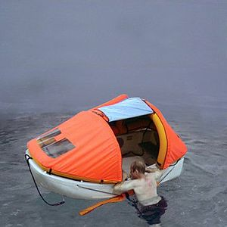
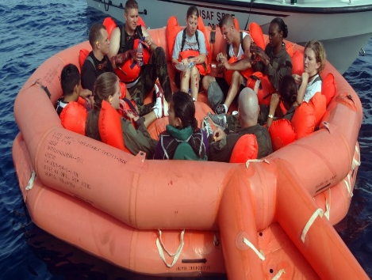
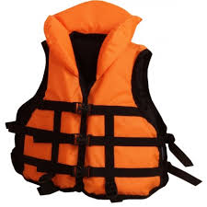
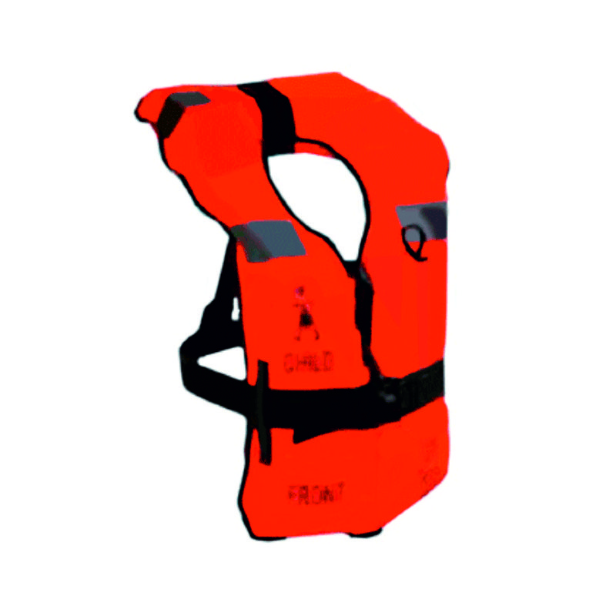
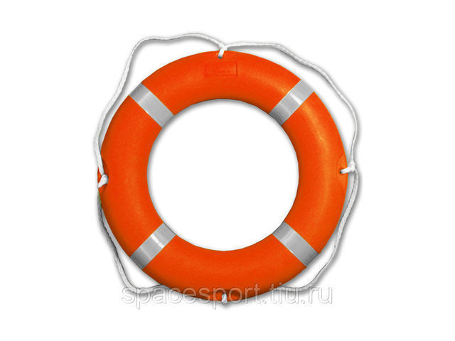
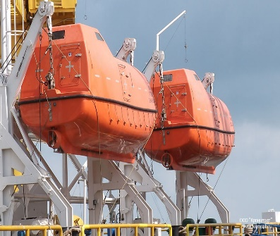
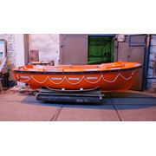
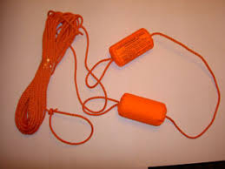
При спасении людей, оказавшихся в воде, используются
следующие средства спасения:
Помимо индивидуальных средств спасения используют простые подручные предметы:
лестницы
шесты, доски (палки)
предметы одежды (ремни, шарфы и т.п)
Notes:
9
9
9
9

Slide 10
Оказание помощи на воде
Здесь возможны следующие способы:
1) оказывающий помощь подплывает к уставшему пловцу, который кладет вытянутые руки на плечо спасателю сзади. Плывя способом брасс, спасатель тянет уставшего пловца, а последний по возможности помогает буксировке, работая ногами.
Notes:
10
10
10
10

Slide 11
Оказание помощи на воде
2) уставший пловец плывет на спине, а оказывающий помощь наплывает на него со стороны ног и кладет на свои плечи свободно выпрямленные руки уставшего человека. Спасатель толкает впереди себя уставшего человека так, чтобы рот и нос уставшего пловца находились на поверхности воды
Notes:
11
11
11
11

Slide 12
Оказание помощи на воде
3) если помощь оказывают два спасателя, уставший пловец располагается между ними, положив выпрямленные ноги и руки на плечи спасателям. Оказывающие помощь плывут способом брасс. При этом ноги уставшего пловца должны быть расслабленными, чтобы не затруднять движения рук заднего пловца
Notes:
12
12
12
12

Slide 13
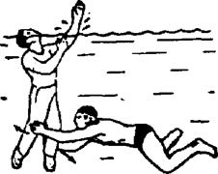
Основные приемы спасение на воде
К тонущему человеку подплывают сзади. Если это сделать невозможно, то следует поднырнуть под пострадавшего, захватить левой рукой под колено его правой ноги, а ладонью правой руки сильно толкнуть левое колено спереди и повернуть тонущего к себе спиной. Делать это нужно в тех случаях, когда пострадавший в панике совершает беспорядочные движения или сопротивляется
Notes:
13
13
13
13

Slide 14
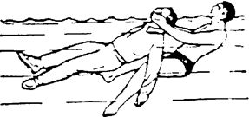
Основные приемы спасение на воде
Захват утопающего за голову. Оказывающий помощь берет вытянутыми руками голову утопающего так, чтобы большие пальцы лежали на щеках, а мизинцы – под нижней челюстью, и плывя на спине, работая одними ногами, буксирует утопающего к берегу или к шлюпке, приподнимая его лицо над поверхностью воды.
Notes:
14
14
14
14

Slide 15
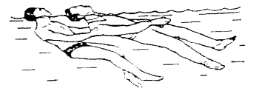
Основные приемы спасение на воде
Захват утопающего подмышки. Оказывающий помощь крепко подхватывает пострадавшего подмышки, как показано на рисунке и буксирует утопающего, плывя при помощи ног.
Notes:
15
15
15
15

Slide 16
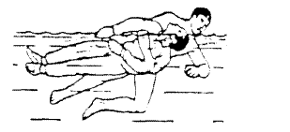
Основные приемы спасение на воде
Захват утопающего под руки. Приблизившись сзади, спасатель продвигает свою правую руку под правую (левую) руку спасаемого, берет его за левую (правую) руку выше локтевого сгиба и прижимает спасаемого спиной к себе, а затем буксирует на левом (правом) боку.
Notes:
16
16
16
16

Slide 17
Правила безопасности на водных объектах
в летний период
Notes:
17

